Slide 1
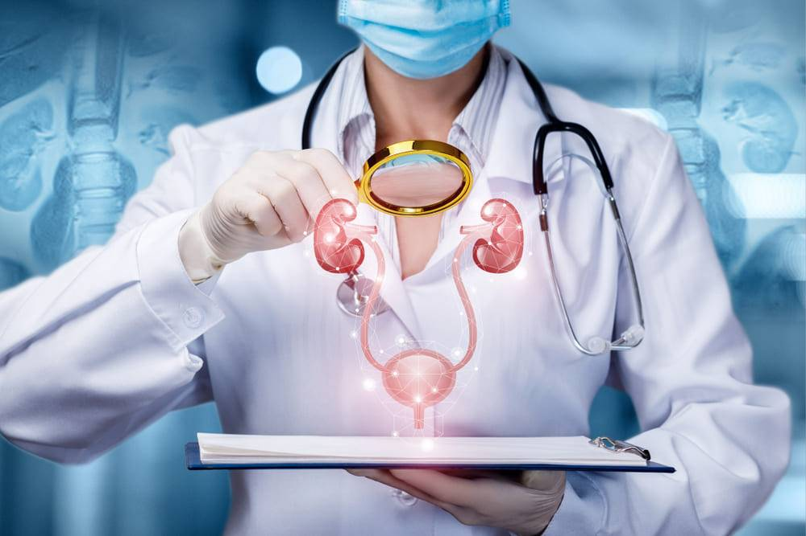
UROCULTURA - ETAPA PREANALITICĂ
dr. șt. med., conf. univ. Carolina Lozan – Tîrșu

Slide 2
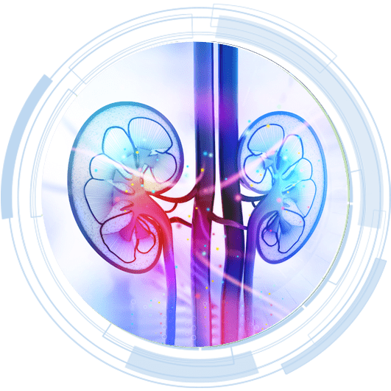
Rezistența antimicrobiană este definită de către OMS ca rezistența la medicamente antimicrobiene pentru agenții infecțioși
Strategii de combatere RAM
Obiective
​​prevenirea infecțiilor;
Pașii
guvernare eficientă, conștientizare și educație;
accesul la serviciile de sănătate esențiale;
diagnosticare în timp util, precisă;
tratament adecvat, asigurat de calitate.
informații strategice prin supraveghere și cercetare.
Notes:
Revizuire a patru piloni și a doi pași de bază care sunt esențiali pentru depășirea barierelor cu care se confruntă oamenii și sistemele de sănătate în abordarea RAM.

Slide 3
Infecția Tractului Urinar (ITU)
Conform datelor OMS ITU reprezintă a doua după incidenţă cauza a patologiilor infecțioase
Infecțiile tractului urinar sunt printre cele mai comune infecții bacteriene ale organismului și oricine și la orice vîrstă poate avea o ITU
Morbiditatea din cauza infecţiilor urinare variază în funcție de vârstă și sex, de la 0,3% până la 30%, cu media generală în populaţie de aproximativ 5-7%

Slide 4
Infecția Tractului Urinar (ITU)
Patogenii primari implicaţi în ITU, cum ar fi E. coli şi S. saprophyticus, K. pneumoniae, sunt considerate semnificative în cantități mici (≥10³ UFC/ml)
Patogenii secundari sunt mai puţin implicaţi în ITU necomplicate, dar sunt frecvent izolaţi în IAAM şi atunci când factorii anatomici favorizează dezvoltarea lor (ex. Ps. aeruginosa, P. mirabilis, Enterococcus spp.,)
Mai puţin suspecte - unele microorganisme Gram pozitive (Str. agalactiae, şi unele Gram negative (Acinetobacter spp., Stenotrophomonas maltophilia), alte Pseudomonadaceae şi Candida spp., în special C. albicans, C. glabrata. Acestea se consideră agenţi etiologici potenţiali ai ITU, la izolări repetate în cantităţi semnificative.

Slide 5
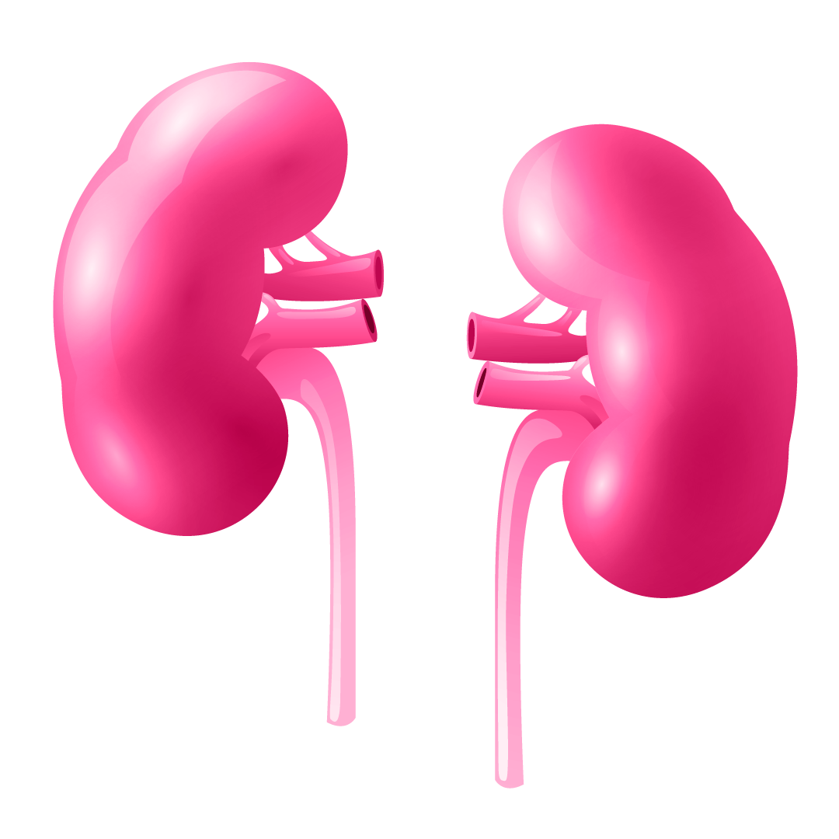






Etapele medicinei de laborator
Preanalitică Analitică Postanalitică

Slide 6
Examenul Bacteriologic al Urinei în ITU
PACIENTUL
Recoltarea prelevatului
Transportarea
Recepționarea
Diagnosticul bacteriologic
Medicul curant care indică prelevarea unui biosubstrat
Antibiograma
Administrarea antibioticelor

Slide 7
Definirea Contaminării în Microbiologie
Contaminarea unui produs biologic se referă la introducerea unor microorganisme în cursul recoltării, care nu erau prezente în produs
Prezența a ≥ 3 agenți microbieni sunt deficiențe în diferențierea ITU cauzată de floră mixtă și de o contaminare cu bacterii din porţiunea distală a uretrei
ACESTEA POT CAUZA REZULTATE FALS POZITIVE
Unele specii sunt considerate contaminanți, ex. Lactobacillus spp., streptococi alfa hemolitici, Gardnerella vaginalis, bacili corineformi (excepție C. urealyticum, C. seminale).
SCN deseori reprezintă flora de contaminare sau colonizare.
Aceste microorganisme nu sunt considerate ca agenţi etiologici ai ITU, cu excepţia cazurilor de izolare a acestora în probele repetate recoltate aseptic şi în corelare cu starea clinică a pacientului (lipsa simptomelor în colonizare)

Slide 8
Indicarea Uroculturii
La persoanele simptomatice
GHID Asigurarea calităţii în diagnosticul microbiologic al infecţiilor tractului urinar 2021
Urocultura nu trebuie efectuată:
în caz de cistită acută necomplicată la femei de peste 15 ani, dacă nu sunt însărcinate.
Urocultura trebuie efectuată:
la copii cu ITU;
la bărbați cu ITU;
la persoanele cu factori de risc pentru complicații ale ITU;
în caz că pielonefrita nu poate fi exclusă;
în terapia antimicrobiană ineficientă.
Pacienții cu ITU simptomatici febrili, se recomandă şi investigarea hemoculturii.

Slide 9
Indicarea Uroculturii
La persoanele asimptomatice:
Nu este recomandată persoanelor asimptomatice
Bacteriuria asimptomatică trebuie identificată și tratată numai la anumite categorii de pacienți:
femei gravide;
supuşi unei intervenții chirurgicale urogenitale;
femei, la 48 de ore după înlăturarea definitivă a cateterului intermitent (<30 zile);
cu transplant renal sau alt organ parenchimatos.

Slide 10
Tipuri de Specimene
Pentru a stabili diagnosticul de ITU, ca specimene pot fi utilizate:
urina obținută prin diferite tehnici:
proba prelevată din jetul mijlociu;
prin cateter intermitent,
prin cistoscopie;
prin urostomie/conducta ileală;
ureterostomie;
prin aspirație suprapubiană;
secreții de prostată.

Slide 11
Cerințe pentru prelevarea și transportarea probelor
Prelevarea probelor de urină, transportarea și analiza trebuie să fie în conformitate cu bunele practici de laborator și ghidurile naționale actuale
Pentru prelevarea probelor, trebuie utilizate recipiente sterile, tehnici aseptice de recoltare respectând cerințele de biosiguranţă și biosecuritate
Se recomandă prelevarea probelor de urină înainte de inițierea terapiei antimicrobiene. Pentru controlul eficienței tratamentului antimicrobian, urina se recoltează după 5 - 7 zile de la ultima doza de antibiotic administrată
Probele se etichetează și se transmit în laborator cu fișa de însoțire în maxim 2 ore după recoltare. În caz că intervalul de timp nu poate fi respectat, probele vor fi păstrate la 4^{O}C imediat după prelevare, maxim 24 ore, sau este utilizat un conservant (ex., acid boric) care permite transportarea probelor în laborator, maxim până la 96 ore

Slide 12
Criterii de Respingere a Probelor de Urină
În scopul stabilirii unui diagnostic fiabil de ITU, trebuie respinse următoarele probe:
altă probă de urină care a fost prelevată în același mod în mai puțin de 48 ore de la prima probă, cu excepția bacteriuriei asimptomatice la femei;
proba de urină de 24 de ore, fără conservant;
probele recoltate din cateter permanent;
urina prelevată dintr-o pungă, la un pacient cateterizat;
probele din recipiente deteriorate;
probă de urină trimisă pentru detectarea microorganismelor anaerobe, dar nu a fost prelevată prin puncție suprapubiană.

Slide 13
Concluzii:
Testarea bacteriologică a probelor de urină se listează printre cele mai puțin invazive examinări de laborator, iar etapa preanalitică este una dintre cele mai critice
Colaborarea dintre medicul clinician și medicul de laborator asigură abordarea corectă a pacientului cu ITU
Contribuția laboratorului la stabilirea diagnosticului și monitorizarea terapiei antimicrobiene în ITU este deosebit de importantă, de aceea se caută permanent îmbunătățirea metodelor utilizate
Rezistența la antibiotice nu poate fi ignorată. Acționând împreună, putem asigura un viitor în care antibioticele rămân un instrument eficient în tratarea infecțiilor

